Slide 1
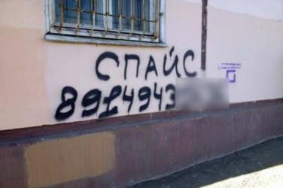
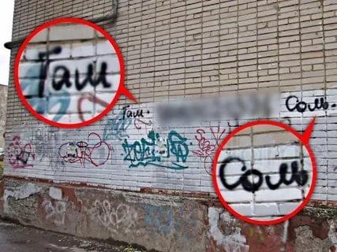
Приложение 5 .
Памятка по противодействию вовлечению несовершеннолетних в незаконный оборот наркотиков с использованием сети Интернет
Изменяющаяся структура наркопотребления и наркопреступности требует выработки новых подходов к профилактической работе, в том числе направленной на обеспечение защиты интернет-ориентированного подрастающего поколения от наркоугрозы в глобальной сети Интернет.
Криминалитетом разрабатываются новые формы наркоторговли с использованием Интернет-пространства, коммуникативных программ и современного спектра платежных услуг. Продолжают набирать популярность интернет-
магазины, специализирующиеся на продаже наркотиков бесконтактным способом. Рекламу подобных магазинов можно встретить на асфальте, стенах, фасадах зданий в виде номеров телефонов и наименований сайтов продавцов наркотиков. Наркотические средства нередко продают под видом не запрещенных законом средств (солей для ванн, удобрений для растений и т.п.).
Реализуя свой преступный замысел, причастные к наркоторговле лица обеспечивают конспирацию связи между
собой через популярные мессенджеры, VIBER,WHATSAP, TELEGRAMМ, СОЦИАЛЬНЫЕ СЕТИ

Slide 2
«в КОНТАКТЕ», ТВИТТЕР», «ФЕЙСБУК», используя «никмейки» и сохраняя тем самым в тайне свои истинные имена.
Стремясь к повышению доходности своего бизнеса наркоторговцы посредством предложений через социальные сети, мессенджеры вербуют в свои ряды граждан, нередко не достигших совершеннолетия, предлагая им работу курьеров-закладчиков¹.
Соглашаясь в поисках быстрого, не требующего квалификации дохода на предложение заработать, молодые люди, не осознавая тяжести последствий, вовлекаются в преступную деятельность, связанную с незаконным оборотом наркотиков.
Сколько получит закладчик?
В соответствии с российским законодательством, действия курьеров-закладчиков квалифицируются как незаконный сбыт или пересылка наркотических средств, психотропных веществ или их аналогов ( статья 228.1 УК РФ). В зависимости от массы сбываемых веществ, данная статья предусматривает наказание в виде лишения свободы от 4 лет до пожизненного лишения свободы. Тюремные сроки, которые получают закладчики, зачастую превышают наказания за другие тяжкие и особо тяжкие преступления.
¹ Далее-лица, занимающиеся сбытом наркотических средств посредством закладок в определенных тайниках, получающие за это денежное вознаграждение

